Slide 1
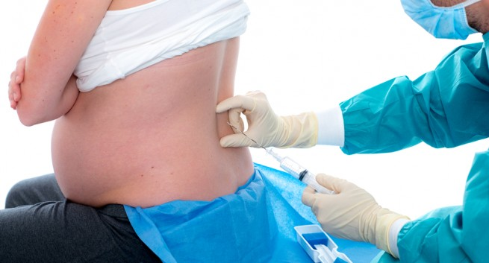
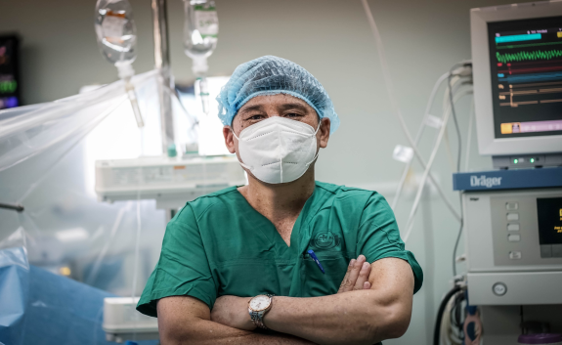
XỬ TRÍ GÂY MÊ SẢN KHOA TRÊN THAI PHỤ MẮC BỆNH TIM
Lê Văn Dũng

Slide 2
Tình hình mắc bệnh
Bệnh tim mạch luôn được xem là nguyên nhân chính gây tử vong ở phụ nữ mang thai trên toàn thế giới
Tỷ lệ tử vong chiếm 0,2 đến 3% trong tất cả các trường hợp mang thai.
Ở Hoa Kì, bệnh tim mạch hiện là nguyên nhân gây ra 1/4 số ca tử vong mẹ
Ở các nước đang phát triển có tỷ lệ cao hơn, biến chứng tử vong tới 5,9%
1. Hill NE, Granlund B. Anesthesia For Labor, Delivery, And Cesarean Section In High-Risk Heart Disease. StatPearls Publishing; 2023. Accessed April 21, 2023.
2. Meng ML, Arendt KW. Obstetric Anesthesia and Heart Disease: Practical Clinical Considerations. Anesthesiology. 2021;135(1):164-183.

Slide 3
Tình hình mắc bệnh
Tỷ lệ tử vong thai phụ mắc bệnh tim xảy ra cao nhất trong lúc chuyển dạ
Xây dựng kế hoạch chăm sóc sức khỏe cho sản phụ mắc bệnh tim bắt đầu trước khi mang thai hoặc ngay sau khi mang thai
Cần phải có sự phối hợp chặt chẽ giữa các bác sĩ chuyên khoa sản, tim mạch và gây mê hồi sức
Bác sĩ gây mê sản khoa có vai trò rất lớn.
Chính sự phát triển của ngành gây mê hồi sức đã giảm được tỷ lệ tử vong cho thai phụ mắc bệnh tim.
1. Hill NE, Granlund B. Anesthesia For Labor, Delivery, And Cesarean Section In High-Risk Heart Disease. StatPearls Publishing; 2023. Accessed April 21, 2023.
2. Meng ML, Arendt KW. Obstetric Anesthesia and Heart Disease: Practical Clinical Considerations. Anesthesiology. 2021;135(1):164-183.

Slide 4
Tử vong mẹ liên quan đến bệnh tim trong thai kỳ (phân loại của Clark)
Nhóm 1: Tử vong <1%
Thông liên nhĩ
Thông liên thất
Còn ống động mạch
Bệnh phổi /van ba lá
Tứ chứng fallot
Van sinh học
Hẹp van hai lá, NYHA class I và II
Nhóm 2: Tử vong 5%-15%
Nhóm 2A:
Hẹp van hai lá NYHA Ill và IV
Hẹp động mạch chủ
Tứ chứng Fallot chưa điều trị
Nhồi máu cơ tim trước đây
Hội chứng Marfan với động mạch chủ bình thường
Nhóm 2B:
Hẹp van hai lá với rung nhĩ
van nhân tạo
Nhóm 3: Tử vong 25%-50%
Tăng áp phổi nguyên phát
Hội chứng eisenmenger
Hẹp động mạch chủ với sự tổn thương của van
Hội chứng marfan với tổn thương ĐMC
NYHA: Hiệp hội Tim mạch New York

Slide 5
Những thay đổi của tim trong quá trình mang thai
Cung lượng tim tăng 20% ​​khi thai được 8 tuần, 30% -40% trong suốt thai kỳ
Khối lượng thành tâm thất và thể tích cuối tâm trương tăng
Nhịp tim thường tăng từ 10 đến 20 nhịp mỗi phút
Nằm ngửa có thể giảm tới 25% cung lượng tim do tử cung chèn ép tĩnh mạch chủ dưới
Cung lượng tim tăng khoảng 15% trong giai đoạn đầu của quá trình chuyển dạ và 50% trong giai đoạn sau của quá trình chuyển dạ
Trong thời kỳ hậu sản, cung lượng tim tăng 60 đến 80% so với mức trước khi mang thai, và có một lượng lớn dịch được hút vào lòng mạch
Có sự gia tăng đáng kể các yếu tố đông máu VIII, IX và X, nồng độ fibrinogen tăng khoảng 50% nên dễ bị huyết khối.
1. Hill NE, Granlund B. Anesthesia For Labor, Delivery, And Cesarean Section In High-Risk Heart Disease. StatPearls Publishing; 2023. Accessed April 21, 2023.
2. Meng ML, Arendt KW. Obstetric Anesthesia and Heart Disease: Practical Clinical Considerations. Anesthesiology. 2021;135(1):164-183.

Slide 6
Mối quan tâm ở đây là gì ?
Thai phụ mắc bệnh tim sẽ xuất hiện tình trạng tim mất bù vì không có khả năng đáp ứng được những thay đổi sinh lý đó
Khi chuyển dạ, đau đớn kích thích giải phóng catecholamine dẫn đến: nhịp tim nhanh, tăng huyết áp, tăng thông khí=> nguy cơ thiếu máu cơ tim, rối loạn nhịp tim, hoặc vỡ phình động mạch.
Vậy: Bác sĩ Gây mê hồi sức cần phải có chiến lược gì để đảm bảo an toàn cho cả mẹ và con ?

Slide 7
Những nguy cơ có thế xảy ra trước, trong và sau đẻ
Suy tim
Phù phổi cấp
Rối loạn nhịp tim
Thiếu máu cơ tim
Rối loạn huyết động
Nguyên nhân
Cung lượng tim tăng, cơ tim của người mẹ không có khả năng để thích ứng với những thay đổi khi mang thai
Giảm áp lực keo huyết tương, tăng áp lực thủy tĩnh mao mạch phổi, điều này càng làm tăng nguy cơ thấm dịch vào khoảng kẽ phổi gây phù phổi cấp
Rối loạn đông máu
Đau trong chuyển dạ
Các biến chứng đó có thể gây Suy thai và Tử vong mẹ

Slide 8
Chiến lược của bs gây mê
Chọn kỹ thuật gây mê phù hợp cho mẹ và thai nhi
Kiểm soát đường thở, thông khí sau mổ
Kiểm soát giảm đau tốt
ổn định huyết động .
01
02
03
04
Năm yếu tố ảnh hưởng huyết động bao gồm: (1) tiền gánh, (2) sức cản mạch máu phổi (PVR), (3) sức cản mạch máu hệ thống (SVRnh), (4) Nhịp tim và (5) sức co bóp cơ tim.

Slide 9
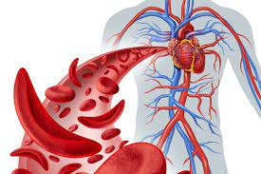
KIỂM SOÁT HUYẾT ĐỘNG

Slide 10
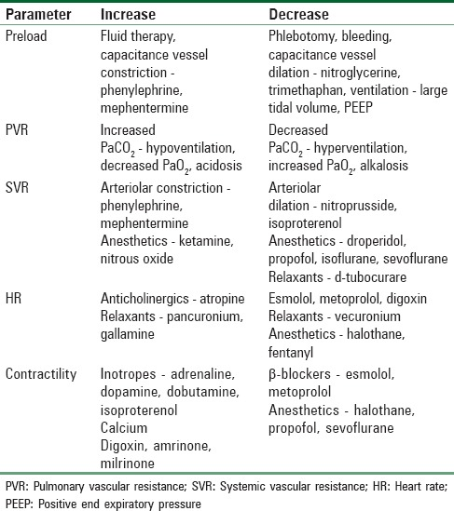
Kiểm soát huyết động
Kiểm soát huyết động bao gồm 5 yếu tố
Tiền gánh
(2) Sức cản mạch máu phổi (PVR)
(3) Sức cản mạch máu hệ thống (SVRnh)
(4) Nhịp tim
(5) Sức co bóp cơ tim.
Dưới sự kiểm soát của bs gây mê có thể tăng hoặc giảm các yếu tố bằng cách điều khiển kỹ thuật gây mê hoặc bằng cách sử các loại thuốc
Hill NE, Granlund B. Anesthesia For Labor, Delivery, And Cesarean Section In High-Risk Heart Disease. StatPearls Publishing; 2023. Accessed April 21, 2023.

Slide 11
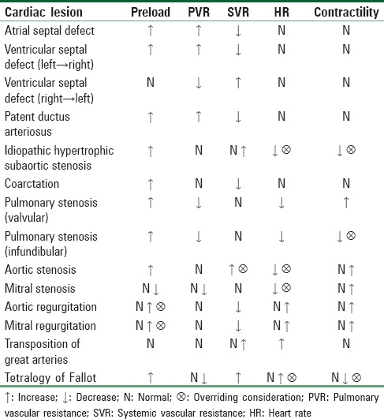
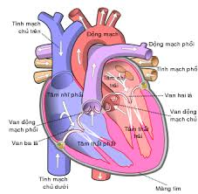
Kiểm soát huyết động theo tổn thương tim
1. Hill NE, Granlund B. Anesthesia For Labor, Delivery, And Cesarean Section In High-Risk Heart Disease. StatPearls Publishing; 2023. Accessed April 21, 2023.

Slide 12
CÁC PHƯƠNG PHÁP VÔ CẢM

Slide 13
Gây tê ngoài màng cứng
Khi chuyển dạ, đau đớn kích thích giải phóng catecholamine dẫn đến: nhịp tim nhanh, tăng huyết áp, tăng thông khí, tăng cung lượng tim và tăng oxy tim nhu cầu.=> nguy cơ thiếu máu cơ tim, rối loạn nhịp tim, hoặc vỡ phình động mạch.
Do vậy phụ nữ mắc bệnh tim không có triệu chứng trong suốt thai kỳ đều có thể chuyển dạ và sinh thường nếu kiểm soát giảm đau tốt để
Giảm đau chuyển dạ hiệu quả giúp ổn định tim phổi và huyết động hơn
Gây tê ngoài màng cứng là phương pháp được sử dụng trong những trường hợp này
Gây tê ngoài màng cứng thực hiện càng sớm càng tốt, có thể ngay lập tức khi bắt đầu có dấu hiệu khó chịu của chuyển dạ tự nhiên
Arendt KW, Lindley KJ. Obstetric anesthesia management of the patient with cardiac disease. Int J Obstet Anesth. 2019;37:73-85.

Slide 14
Phương pháp gây tê tủy sống
Nên cân nhắc gây tê tủy sống cho hầu hết các bệnh nhân mắc bệnh tim được mổ lấy thai.
Vì đó là cơ hội cho người mẹ tỉnh táo để sinh của con mình, tránh những rủi ro chung gây mê và thông khí áp lực dương
Tuy nhiên không phải trường hợp nào cũng thực hiện được.
Chống chỉ định:
Bệnh nhân từ chối
Dự kiến ​​chảy máu nghiêm trọng khi điều trị chống đông máu
Xuất huyết không kiểm soát
Giảm thể tích máu nghiêm trọng
Biến dạng cột sống nặng.
Choudhury M. Neuraxial anaesthesia in parturient with cardiac disease. Indian J Anaesth. 2018;62(9):682-690.

Slide 15
Phương pháp gây mê nội khí quản
Chỉ định
Suy tim
Khó thở khi hoạt động bình thường thuộc NYHA loại III và IV
Nhóm 2 và 3 trong phân loại của Clark
Rối loạn đông máu
Đang dùng kháng đông
Giảm tiểu cầu nghiêm trọng
Trường hợp cấp cứu:
Nhau bong non, sa dây rốn,
vỡ tử cung hoặc
Phong huyết tử cung nhau
Nhau tiền đạo
Thất bại với gây tê vùng
Sản phụ từ chối gây tê .
Choudhury M. Neuraxial anaesthesia in parturient with cardiac disease. Indian J Anaesth. 2018;62(9):682-690.

Slide 16
Các phương pháp khác
Opioid toàn thân
Fentanyl , Remifentanil dùng để giảm đau do bệnh nhân kiểm soát đã trở nên phổ biến do thời gian bán hủy ngắn,
Chuyển hóa bởi các esterase huyết tương và nguy cơ qua nhau thai .
Tuy nhiên, tác dụng an thần của mẹ và nguy cơ suy hô hấp ở bệnh nhân dùng remifentanil cao hơn so với dùng fentanyl đơn độc để giảm đau do bệnh nhân kiểm soát.
Nitơ oxit
50% oxit nitơ và 50% oxy.
Oxit nitơ thể thuận lợi ở bệnh nhân mắc bệnh tim.
Oxit nitơ cũng có thêm lợi ích là không ảnh hưởng đến quá trình chuyển dạ.
Tác dụng phụ của mẹ bao gồm buồn nôn, nôn và chóng mặt.
Một số mô hình thử nghiệm đã cho thấy tỷ lệ nhiễm độc thần kinh ở trẻ sơ sinh cao hơn
Hill NE, Granlund B. Anesthesia For Labor, Delivery, And Cesarean Section In High-Risk Heart Disease. StatPearls Publishing; 2023. Accessed April 21, 2023.

Slide 17
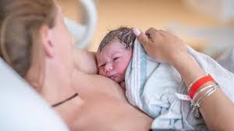
THEO GIÕI SAU MỔ

Slide 18
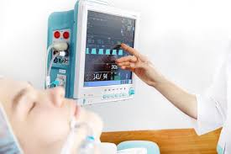
Theo giõi sau mổ
Các trường hợp tử vong thường xảy ra trong tuần đầu tiên sau khi sinh, muộn nhất là 3–4 tuần
Ngay sau khi sinh, tiền gánh tăng lên do tĩnh mạch chủ dưới được giải phóng
Trong vài ngày đầu tiên sau khi sinh, dịch ngoài bào huy động vào trong long mạch, tiền gánh tăng, cung lượng tim và nhịp tim tăng => suy tim, tăng áp phổi
Đau cũng là nguyên nhân làm ảnh hưởng đến huyết động
Arendt KW, Lindley KJ. Obstetric anesthesia management of the patient with cardiac disease. Int J Obstet Anesth. 2019;37:73-85. doi:10.1016/j.ijoa.2018.09.011

Slide 19
Xử trí rối loạn sau sinh
Bác sĩ gây mê có vai trò hỗ trợ kiểm soát cơn đau sau phẫu thuật.
Giảm đau ngoài màng cứng có thể hữu ích
Đo Huyết áp không xâm lấn (NIBP), điện tâm đồ (ECG) cho những bệnh nhân loạn nhịp
Đo nồng độ oxy trong máu động mạch, nhịp thở, dấu hiệu suy hô hấp dai dẳng
Đo nhiệt độ 4 giờ và Bilan đầu vào-đầu ra
sản phụ thuộc nhóm NYHA III và IV hoặc nguy cơ Clark Nhóm 2 và 3, có thể theo giõi huyết áp động mạch xâm lấn, áp lực động mạch vành, làm phân tích khí máu động mạch
Xét nghiệm Pro PNP
Chống đông Heparin là thuốc được lựa chọn trong thai kỳ vì nó là một phân tử lớn không đi qua nhau thai.
Lợi tiểu?
Arendt KW, Lindley KJ. Obstetric anesthesia management of the patient with cardiac disease. Int J Obstet Anesth. 2019;37:73-85. doi:10.1016/j.ijoa.2018.09.011

Slide 20
Contact Us
YOUR SUBTITLE HERE
1233 Main Street,
Los Angeles, CA
info@yourdomain.com
(333) 234-8655
www.yourdomain.com

